Slide 1
602 sērijas daudzdzīvokļu dzīvojamo ēku konstrukciju mehāniskās stiprības un stabilitātes izpēte un tipveida risinājumu sagatavošana
AS Inspecta Latvia

Slide 2
Mērķis
Novērtēt 602 sērijas daudzdzīvokļu dzīvojamo ēku nesošo konstrukciju un mezglu tehnisko stāvokli
Piedāvāt efektīvus tipveida risinājumus ēku konstrukciju mehāniskās stiprības un stabilitātes atjaunošanai
Sniegt priekšlikumus normatīvā regulējuma pilnveidošanai
Sagatavot informatīvu materiālu ēku nesošo konstrukciju detalizētai tehniskās apsekošanas veikšanai

Slide 3
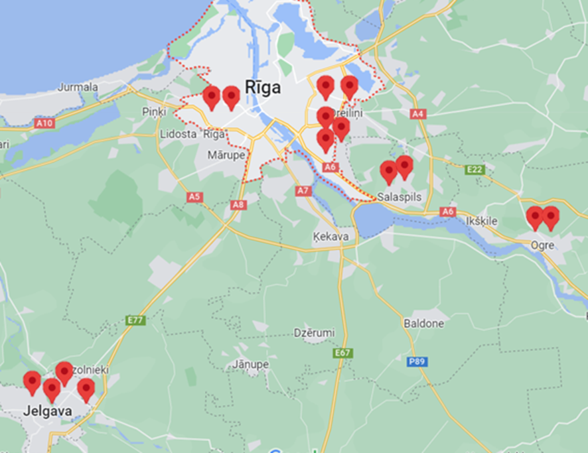
Apsekoto ēku izvietojums kartē

Slide 4
Apsekotās ēkas
602 sērijas daudzdzīvokļu dzīvojamo ēku apsekošana un izpēte veikta 18 ēkām – 15 deviņstāvu un 3 sešstāvu Jelgavā, Ogrē, Salaspilī, un Rīgas galvaspilsētas mikrorajonos - Imantā, Pļavniekos un Dārzciemā.
Izpēte veikta ēkām, kuras tika nodotas ekspluatācijā laika posmā no 1974. līdz 2006. gadam

Slide 5
Apsekošanas un izpētes gaita
Izpētes ietvaros tika veikta ēku detalizēta tehniskā stāvokļa izpēte:
nesošajām konstrukcijām
siltumizolācijas, hidroizolācijas un hermetizācijas risinājumiem un to faktiskajam stāvoklim
ārsienu paneļu un starppaneļu šuvēm
lietus ūdens novadīšanas sistēmai
nesošo konstrukciju mezglu stiprības pārbaude, nestspējas aprēķini un novērtējums

Slide 6
Apsekošanas un izpētes gaita
detalizēti apsekotas ēku fasādes, pagraba un bēniņu telpas, jumti, kāpņu telpas, lodžijas un balkoni dzīvokļos
veikta nesošo konstrukciju dzelzsbetona stiprības, atsegto mezglu, ieliekamo detaļu un stiegrojuma pārbaude, salīdzināšana ar Projekta datiem un atbilstības novērtēšana
veikti ģeodēziskie uzmērījumi, nosakot ēku ārsienu vertikalitāti un iespējamas novirzes

Slide 7
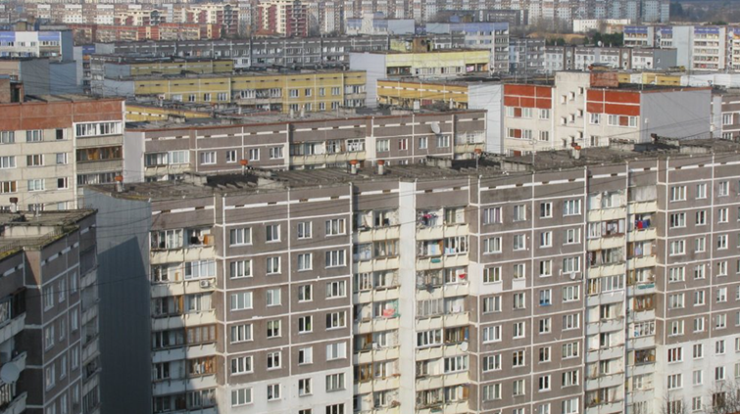
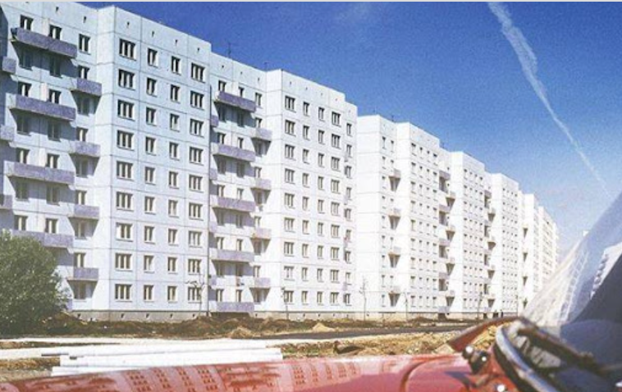
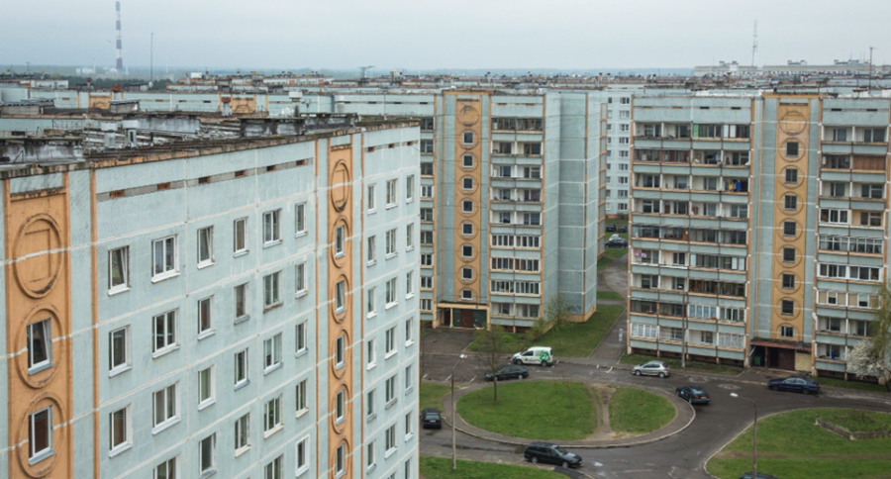
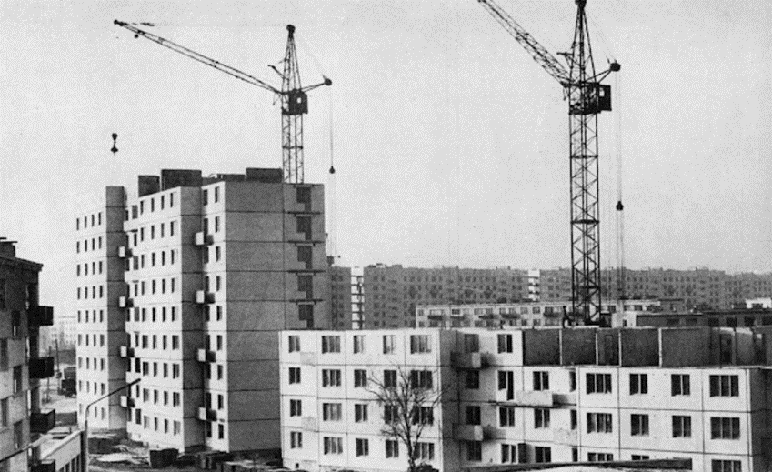
602 sērijas ēku konstruktīvais risinājums

Slide 8
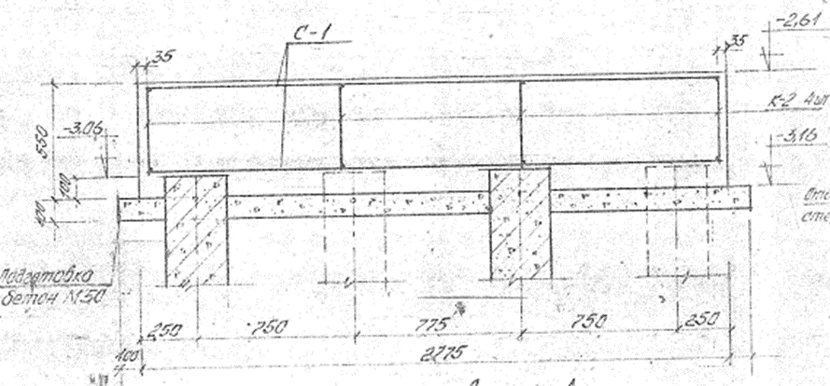
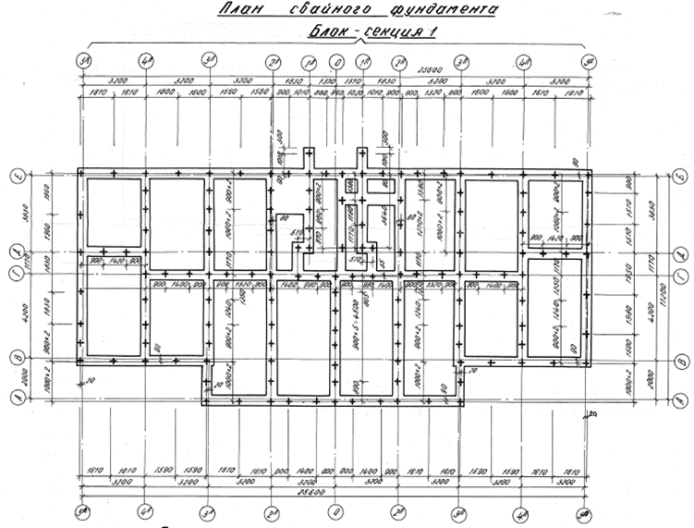
602 sērijas ēku pamati
602 sērijas ēkām izbūvēti pāļu pamati ar un bez monolītiem dzelzsbetona režģogiem.
Zem dzelzsbetona režģoga ierīkota betona sagatavošanas kārta, pāļu augšējie gali tiek aizdarināti režģogā.
Pazīmes, kas liecinātu par pamatnes un pamatu deformācijām, netika konstatētas.
602 sērijas apsekoto ēku pamatu un pamatnes tehniskais stāvoklis ir vērtējams kā apmierinošs un atbilstošs Būvniecības likuma 9.panta “mehāniskā stiprība un stabilitāte” prasībām.
Režģoga griezums
Pāļu pamatu plāns

Slide 9
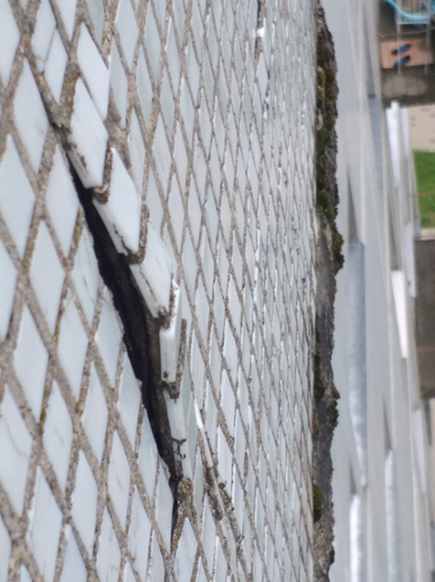
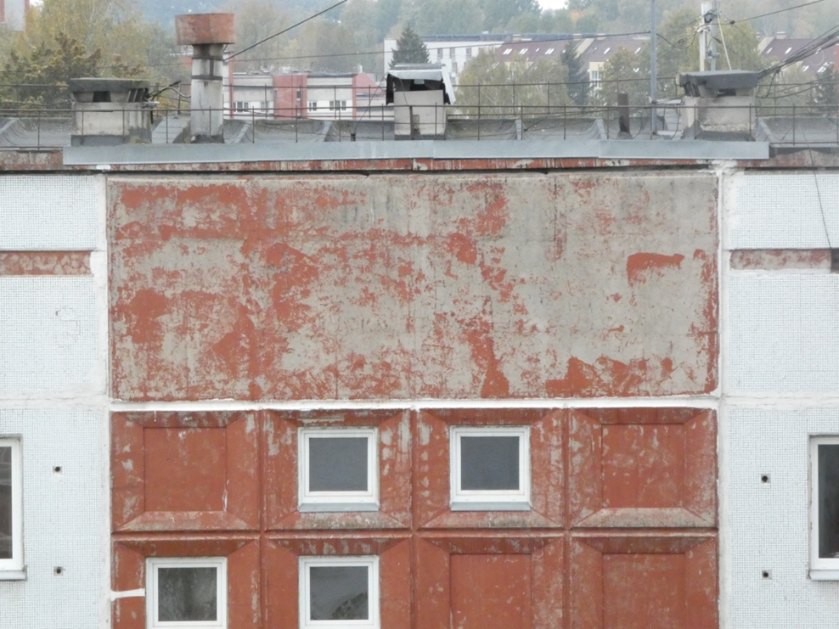
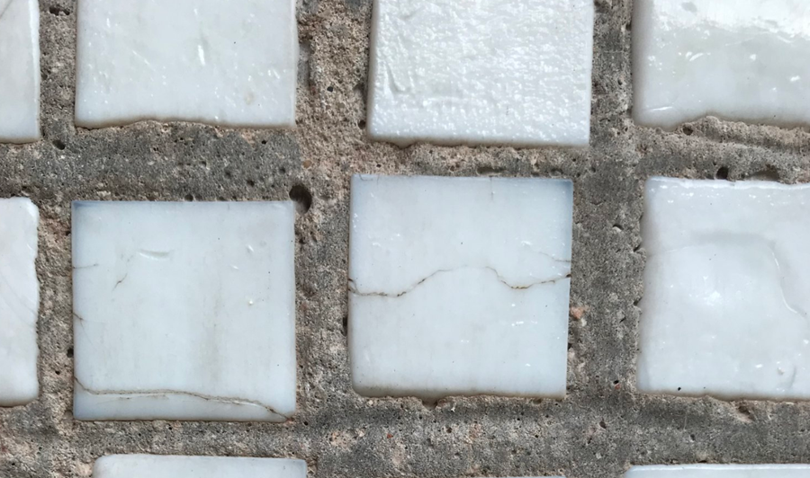
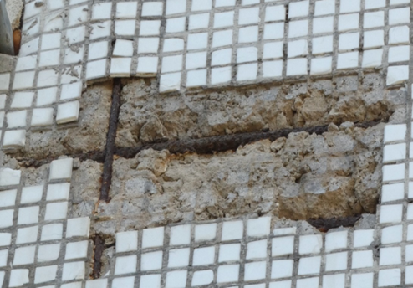
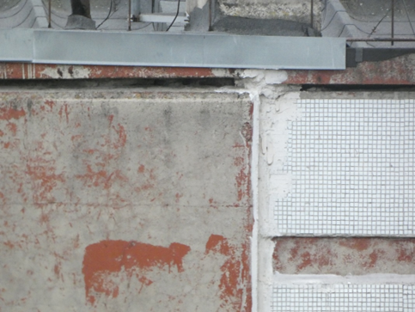
602 sērijas ēku nesošās sienas
Ēkas konstruktīvā shēma pieņemta ar nesošajām šķērssienām un garensienām
Apsekoto ēku nesošo sienu stāvoklis vērtējams kā apmierinošs un atbilstošs Būvniecības likuma 9.panta “mehāniskā stiprība un stabilitāte” prasībām.
Ārsienu paneļu bojājumu cēlonis – Projekta risinājumi un ražošanas neatbilstības, bojājumiem attīstoties klimatisko faktoru ietekmē

Slide 10
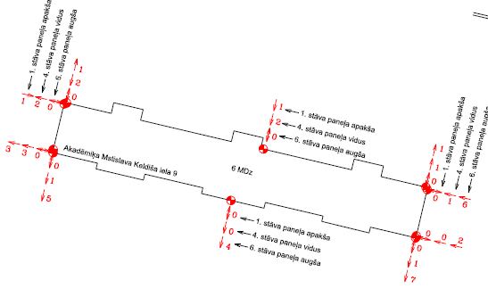
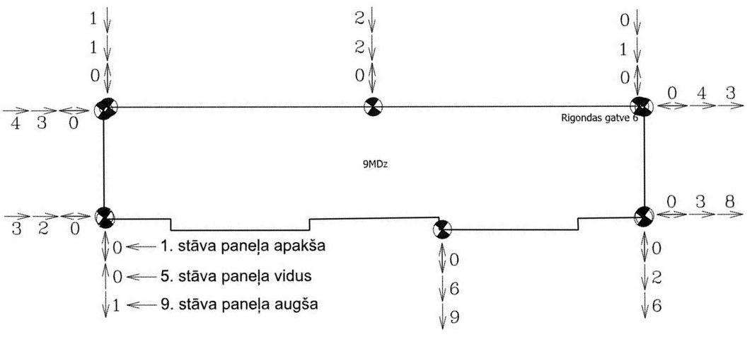
602 sērijas ēku vertikalitātes uzmērījumi
Ēku uzmērījumos:
maksimālās novirzes no vertikālās ass ir konstatēta 7 ēkām no 18, diapazonā no 10 mm līdz 90 mm
pieļaujamās vertikālās novirzes - 47 mm
Konstatētās novirzes neatbilst standarta prasībām
Novirzes radušās konstrukciju un elementu neprecīzi veikto montāžas būvdarbu rezultātā
Ēku stiprība un stabilitāte ir nodrošināta, tās var droši ekspluatēt, nepalielinot esošās slodzes.

Slide 11
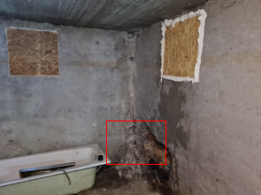
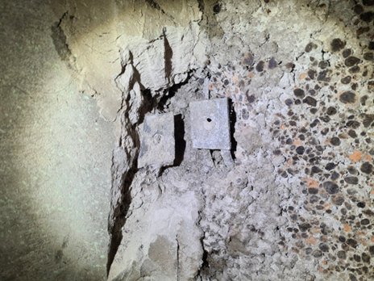
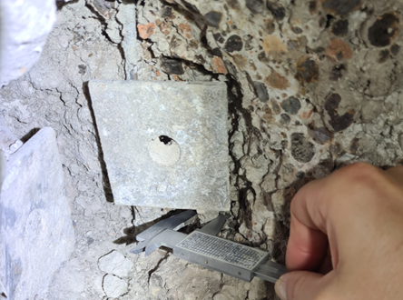
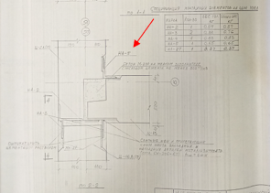
602 sērijas ēku mezglu izpēte
Paneļu ieliekamo detaļu savienojuma elements nav uzstādīts.
Ārsienu paneļu vertikālo un horizontālo šuvju un savienojumu mezglu tehniskais stāvoklis ir apmierinošs.
Mezglu konstrukcija kopumā atbilst Projektam un konstatētās atkāpes būtiski neietekmē savienojumu nestspēju.

Slide 12
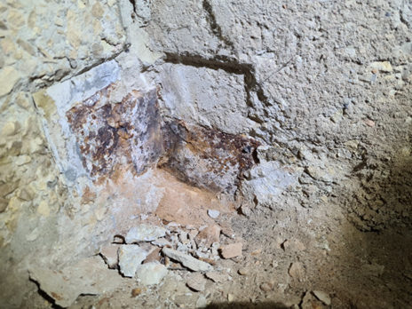
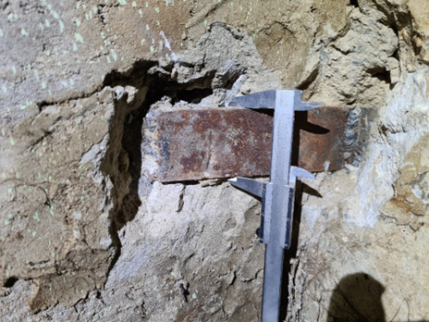
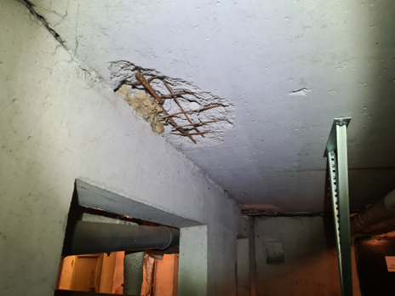
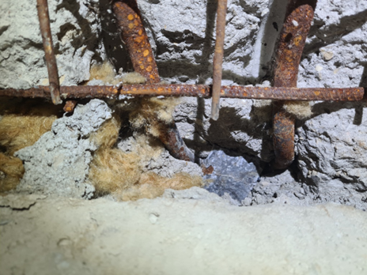
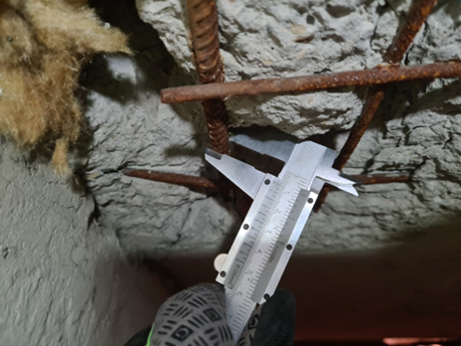
602 sērijas ēku mezglu izpēte
būtiska elementu šķērsgriezuma samazināšanās nav konstatēta
pretkorozijas aizsargslānis nav ierīkots
Stiegrojums un stiprinājums atbilst Projektam
atkāpes būtiski neietekmē paneļu savienojumu stiprību

Slide 13
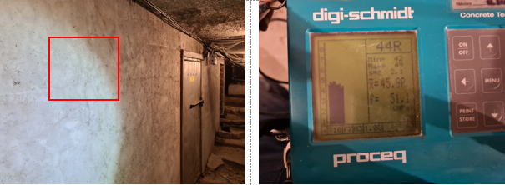
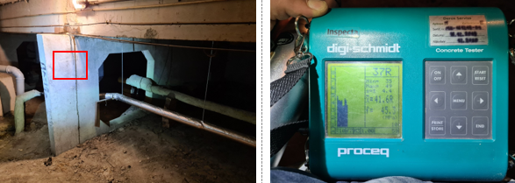
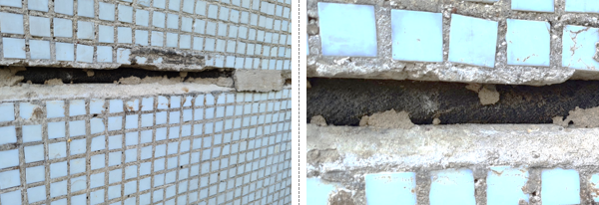
Paneļu betona stiprība un saduršuves
Nesošo elementu: pagraba pārseguma plātņu un sienu, jumta paneļu, tekņu, jumta plātņu betona stiprība atbilst Projektam un pat pārsniedz to
nestspēja pietiekama esošo slodžu uzņemšanai
starppaneļu saduršuvju tehniskais stāvoklis vērtējams kā daļēji apmierinošs
starppaneļu šuvju aizpildījums fiziski un morāli nolietojies, tomēr pilda savu funkciju
ieteicama starppaneļu šuvju periodiska vizuālā pārbaude un atjaunošana

Slide 14
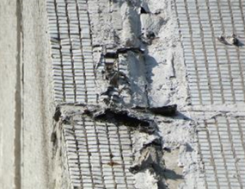
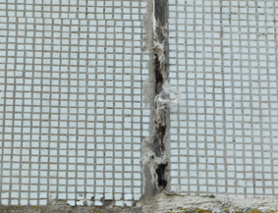
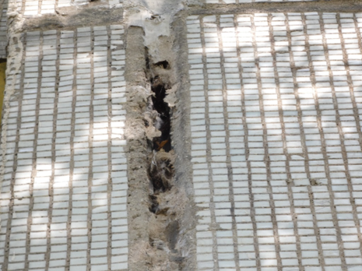
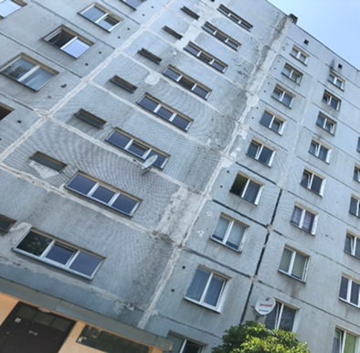
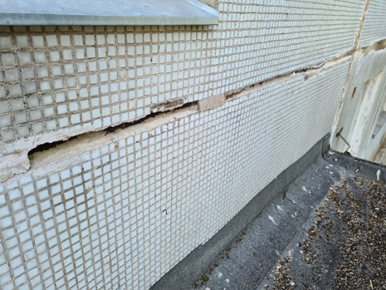
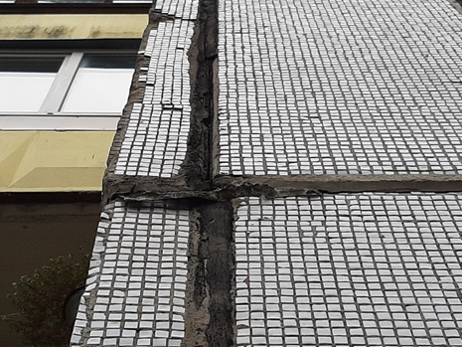
Šuvju hermetizācija
šuvju hermetizācijas stāvoklis vērtējams kā daļēji apmierinošs. Konstatēts:
nehermētiski komunikāciju vietu šķērsojumi nesošajās un norobežojošajās konstrukcijās
saduršuvju izrāvumi
hermetizācijas nodrošināšanai neatbilstošu materiālu pielietojums, PU putas u.c.
nobīdījušies jumta elementi un atkāpes no Projekta hermetizācijas risinājumiem (stiklašķiedras audums netika konstatēts).

Slide 15
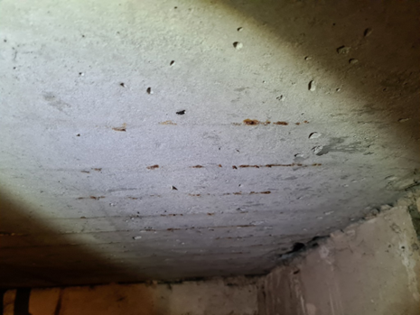
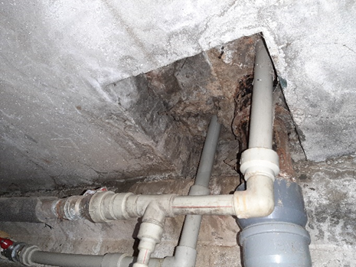
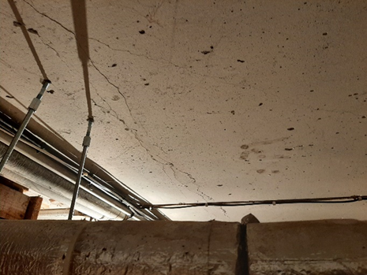
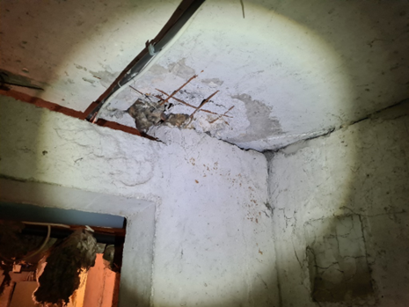
602 sērijas ēku pārsegumi
Ēku pagraba, starpstāvu un bēniņu pārsegumi veidoti no dzelzsbetona gatavkonstrukciju paneļiem
Konstatēti ražošanas defekti un transportēšanas bojājumi, kas neietekmē elementu mehānisko stiprību
Pārsegumu stāvoklis vērtējams kā apmierinošs un atbilstošs Būvniecības likuma 9.panta “mehāniskā stiprība un stabilitāte” prasībām

Slide 16
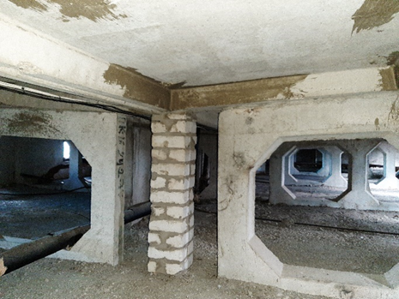
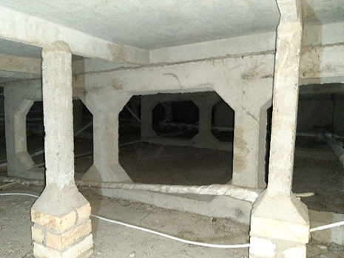
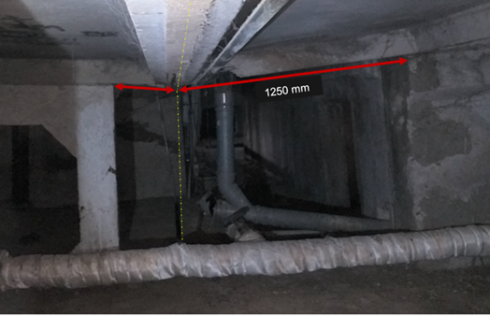
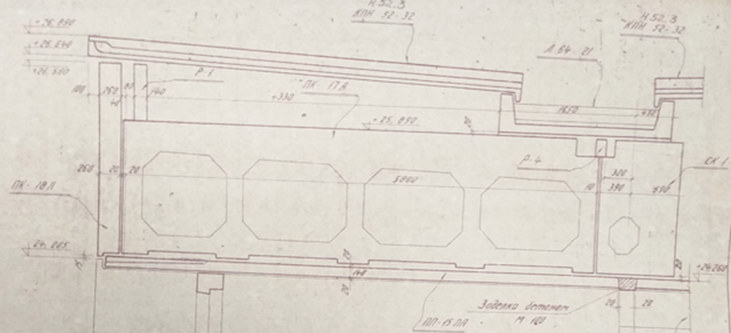
602 sērijas ēku jumta elementi
Ēkas ar balkoniem
Jumta klāja nesošie elementi – jumta un frīzes paneļi
Jumta plātnēm konstatēti ražošanas neatbilstības un montāžas būvdarbu nepilnības. Jumta klāja plātnēm konstatēti bojājumi un deformācijas.
Divās no apsekotajām ēkām jumta klāja elementu tehniskais stāvoklis atzīts par pirmsavārijas
Ēkas ar lodžijām
jumta konstrukcija no dzelzsbetona gatavelementiem – jumta paneļiem, rīģeļiem, teknēm, jumta klāja ribotām plātnēm
Jumta elementiem konstatēti ražošanas defekti un montāžas darbu nepilnības. Deformācijas nav konstatētas.
Nesošo elementu tehniskais stāvoklis kopumā vērtējams kā atbilstošs Būvniecības likuma 9.panta “mehāniskā stiprība un stabilitāte” prasībām

Slide 17
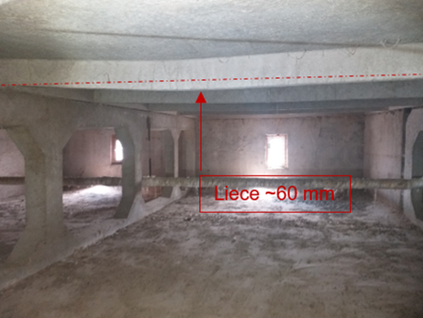
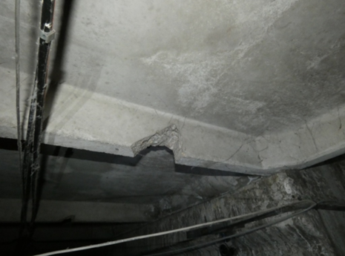
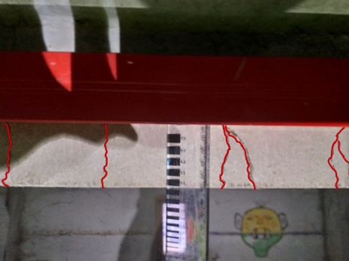
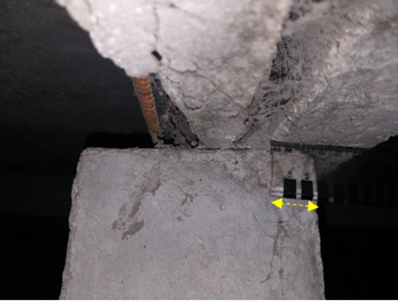
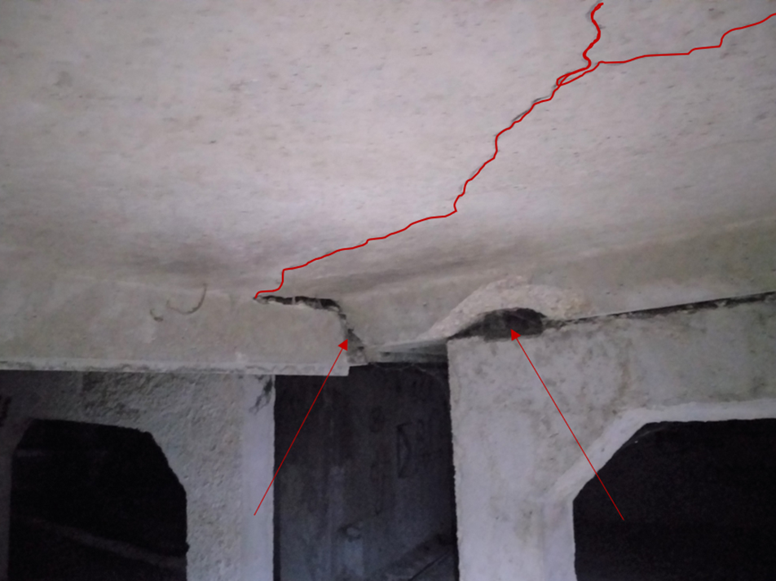
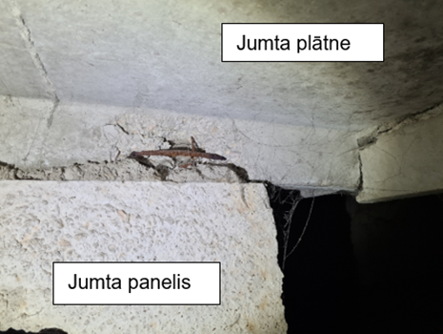
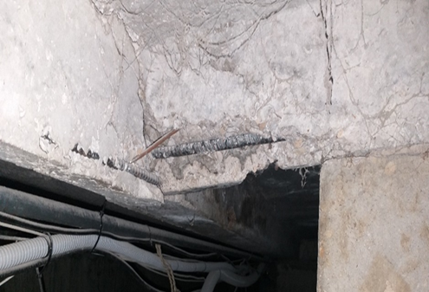
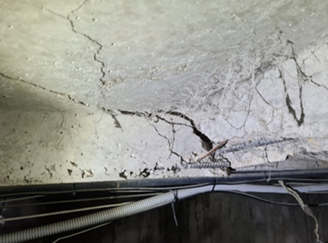
Jumta elementu raksturīgākie bojājumi Ēkas ar balkoniem
Jumta plātņu ribu izliece
Jumta plātne riba bez stiegrojuma
Plātņu ribu liece
Neatbilstoša jumta klāja plātņu balsta vieta – 25 mm
Jumta klāja plātņu bojājumi un deformācija
Jumta klāja plātņu bojājumi un deformācija
Ribā uzstādīta tikai viena nesošā stiegra, stiegrojuma aizsargkārta 1-2 mm, plātnes stūros stiegrojums nav pārsiets
Jumta klāja plātnes deformācijas

Slide 18
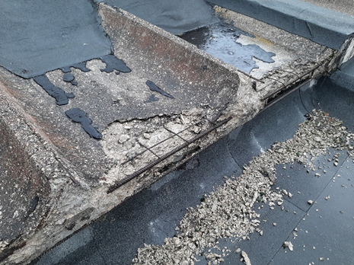
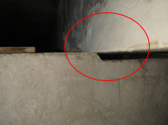
Jumta elementu raksturīgākie bojājumi. Ēkas ar lodžijām
Jumta klāja plātnes betona destrukcija, atsegts stiegrojums
Neatbilstoša teknes balsta vieta
Teknes elementam nav nodrošināta balstīšana uz jumta nesošā paneļa
Tekņu elementu neprecīza montāža
Teknes elementa ražošanas defekti, mitruma infiltrācija
Rīģeļa balsta vieta labā stāvoklī
Teknes elementa bojājumi balsta vieta

Slide 19
Lodžiju elementi
Plātne – vienota ar pārseguma plātni vai atsevišķa, norobežojošā konstrukcija - dzelzsbetona ekrāns, ar mozaīkas apdari vai krāsots
Nepilnīgs ekrānu stiprinājumu un risinājums
Betona un metāla margu, stiprinājumu korozija
Bojājumu cēlonis – ražošanas defekti, transportēšana, klimatiskie apstākļi
Lodžiju ekrāniem nekavējoties jāveic stiprinājumu vizuālā pārbaude, atbilstoši rezultātiem jāuzsāk tehniskā izpēte ar mērķi noteikt stiprinājumu tehniskā stāvokļa iespējamo ietekmi uz elementa stabilitāti

Slide 20
Balkonu elementi
Plātne – vienota ar pārseguma plātni, norobežojošā konstrukcija - dzelzsbetona ekrāns, ar mozaīkas apdari
Četrās ēkās balkonu tehniskais stāvoklis – avārijas un pirmsavārijas. Balkonu tehniskais stāvoklis neietekmē ēkas mehānisko stiprību un stabilitāti.
Nepilnīgs plātnes, ekrānu un stiprinājumu Projekta risinājums
Plātņu un ekrānu bojājumi, metāla elementu korozija
Bojājumu cēlonis – Projekta risinājums, ražošanas defekti, bojājumus veicinoši klimatiskie apstākļi.
Balkonu elementiem nekavējoties jāveic tehniskā apsekošana, atbilstoši rezultātiem jāuzsāk tehniskā izpēte ar mērķi noteikt stiprinājumu tehniskā stāvokļa iespējamo ietekmi uz elementu stabilitāti

Slide 21
Tipveida risinājumi balkoniem
Ēkām ar balkoniem, kas atrodas avārijas vai pirmsavārijas stāvoklī, pēc balkonu demontāžas iespējams izbūvēt franču tipa balkonus
Viena balkona pārbūves izmaksas
1 330 euro

Slide 22
Tipveida risinājumi jumtiem
Ēkām ar balkoniem,
kur jumta klāja plātnēm konstatēti bojājumi, deformācijas vai tās atrodas pirmsavārijas stāvoklī, nepieciešams veikt plātņu malu un plātņu ribu pastiprināšanu
Plātņu malu pastiprināšanas izmaksas vienai vietai – 200 euro (bez PVN)
Plātņu ribu pastiprināšanas izmaksas vienai ribai – 455 euro (bez PVN)

Slide 23
Priekšlikumi
5 gadus pirms vidējā kalpošanas ilguma beigām veikt katras 602 sērijas ēkas tehnisko apsekošanu, lai novērtētu mājas vai tās daļas, tās konstrukciju, tajā iebūvēto būvizstrādājumu, to savienojumu mezglu faktiskā stāvokļa apzināšanu un novērtēšanu, kas ir pamats ēkas vai tās daļā iebūvēto būvizstrādājumu un to savienojumu mezglu detalizētai izpētei. Apsekošana jāveic katras sekcijas pagraba un bēniņu telpās, kā arī dzīvokļos.
Tehniskā izpēte veicama pagrabu, bēniņu, kāpņu telpās, jumta daļā un gala sienai pieguļošās dzīvokļu telpās, ar mērķi identificēt bojājumus vai nepilnības un to iespējamās sekas arī dzīvojamās telpās.
Starppaneļu saduršuvju normatīvais kalpošanas ilgums ir beidzies, faktiski tuvākajā laikā ir jāveic tā aizpildījuma nomaiņa. Līdz ar to, ka Projekta risinājums ir gan neefektīvs, gan morāli novecojis un neatbilst normatīvajam regulējumam, nepieciešams izstrādāt tehniski pamatotu tipveida risinājumu.

Slide 24
Priekšlikumi
Balkonu elementiem piemērojot vidēji agresīvās vides ekspluatācijas apstākļus, secināms, ka balkonu elementu vidējais kalpošanas ilgums ir 36 gadi un tas beidzies.
Balkonu konstruktīviem elementiem pārsniedzot normatīvo kalpošanas ilgumu, ekspluatācijas termiņu pieļaujams pagarināt, ja balkonu konstrukcijām netiek konstatēti bojājumi vai tiek veikti attiecīgo balkonu konstrukciju atjaunošanas vai pārbūves darbi.
Ja bojājumi nav konstatēti, balkonu ekspluatācijas termiņu pieļaujams pagarināt par 5 gadiem. Bojājumus novēršot, balkonu ekspluatācijas termiņš pagarināms par 10 gadiem.

Slide 25
Priekšlikumi
Konstruktīvo elementu faktiskais kalpošanas laiks atkarīgs ne tikai no ekspluatācijas apstākļiem, t.i. šajā gadījumā vērtējot pēc vides agresivitātes, bet atkarīgs no ēkā iestrādāto būvizstrādājumu un veikto būvdarbu izpildes kvalitātes, kā arī ēku uzturēšanas apstākļiem.
602 sērijas ēku vidējais normatīvais un faktiskais kalpošanas ilgums ir atkarīgs no konstrukciju un elementu ražošanas un iestrādāšanas būvē, kvalitātes, no ekspluatācijas un uzturēšanas apstākļiem.
Noteikumu 2.pielikumā norādītais konstruktīvo elementu vidējais normatīvais kalpošanas ilgums neatbilst Ministru kabineta noteikumu Nr.48 “Būvju kadastrālās uzmērīšanas noteikumi” 3.pielikumā norādītajiem ēku konstruktīvo elementu normatīvajam kalpošanas ilgumam, kas ļauj interpretēt normas.

